Slide 1

書籤收藏&推薦平台
第11組 期末報告
專題指導：黃承龍 老師
課程指導：黃文禎 老師
組長：吳佩璇
組員：張葦婷
施其融
蕭永昕
Notes:
介紹我們

Slide 2
PART 01
PART 02
PART 03
PART 04
PART 05
循序圖
類別圖
測試計畫
執行進度
GitHub 展示
Notes:
目錄頁：稍微講一下今天要報告的5個篇幅

Slide 3
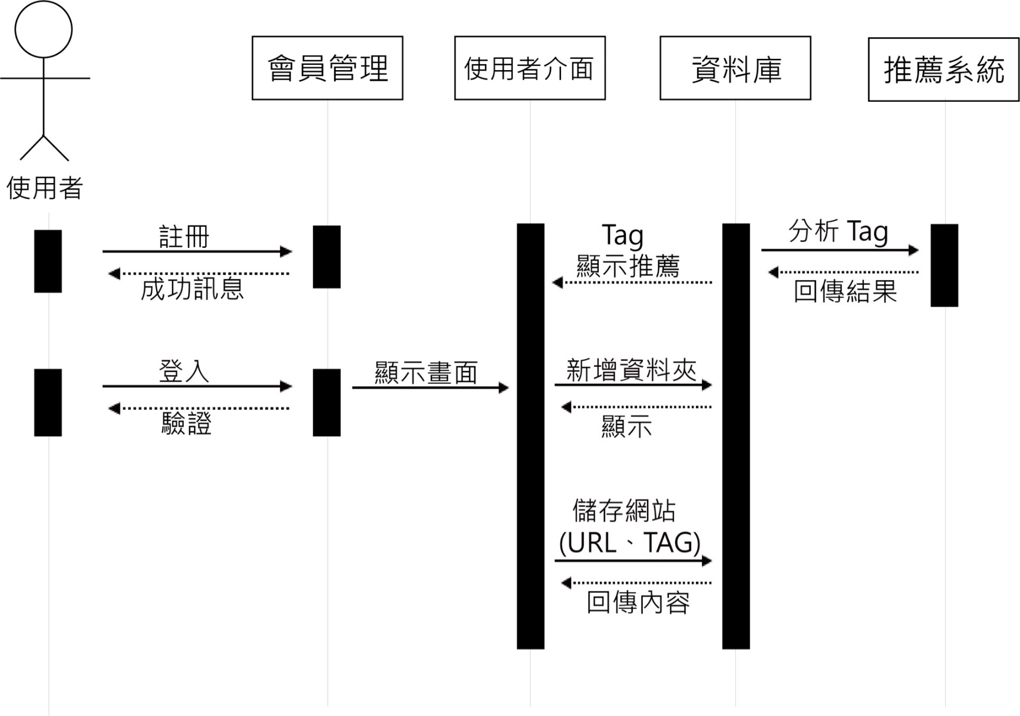
循序圖
PART 01
PART 02
PART 03
PART 04
PART 05
Notes:
使用者有兩個首先動作(註冊 or 登入)，註冊成功後，即可登入顯示畫面。
(先說使用者介面的下面那兩個動作)在使用者介面這邊，使用者可以新增資料夾與儲存網站，資料庫會記住此筆新增。資料夾部分：使用者輸入資料夾名稱就會顯示；儲存網站部分：使用者只需儲存網址與TAG(使用者自訂)，網站會自動抓取該儲存網站的標題與內容，儲存進資料庫內。
(使用者介面的上半部，先從推薦這邊)推薦系統會依據使用者所存儲的Tag去分析它可能會有興趣的其他Tag，然後回傳給使用者以此推薦。

Slide 4
類別圖
PART 01
PART 02
PART 03
PART 04
PART 05
Bookmarks 書籤
- 標題 - Hashtag - URL - 詳細內容 - 新增編輯時間
+ 新增書籤( )
Users 會員
- 使用者名稱 - 密碼 - E-mail - 權限
+ 會員登入( )
Index 主畫面
- 熱門推薦 - 個人收藏 - 好友社群
+ 主畫面顯示( )
1
進入
1
1
包含
*
1
包
含
1
包含
*
Friends 好友
- 好友名稱 - 分享的書籤
+ 新增好友( )
*
Folders 資料夾
- 名稱
+ 新增資料夾( )
Notes:
(就是很像資料庫那樣，乾，我也不確定)
Users : 是儲存所有使用者的資料(使用者名稱、密碼、e-mail、權限)
Bookmarks : 存放個別使用者所儲存的書籤(title、hashtag、url、detail、time存放更改時間、user紀錄是哪位使用者的儲存)
Folders : 使用者可以新增資料夾以方便管理書籤(title、user與Bookmarks的user連接,紀錄是哪位使用者的儲存,與Bookmarks的使用者必須一致)

Slide 5


測試計畫
PART 01
PART 02
PART 03
PART 04
PART 05
會員測試
會員登入單元
是否能註冊會員、資料庫是否有寫入會員輸入資料
使用者介面顯示
主畫面顯示單元
需要顯示當前使用者的收藏，不可以跑出此使用者外其他使用者的收藏
熱門推薦分析
推薦系統單元
以收藏率為依據，是否有正常排序、以及相對應的Hashtag
好友介面顯示
好友單元
能搜尋其他使用者 (username )，且收到好友分享的收藏
Notes:
分為4個部分：
會員測試─要能正常地註冊並使用；且使用者在新增資料時能確實寫入資料庫。
使用者介面─顯示當前使用者的收藏，且正常編輯、新增、搜尋。
熱門推薦─以所有使用者的收藏率為依據排序；以及相對應該使用者可能會喜歡的Hashtag。
好友介面─能搜尋其他使用者(以username搜尋尋找)，加入好友後能分享彼此的收藏。(PS目前這個頁面還沒完成)

Slide 6
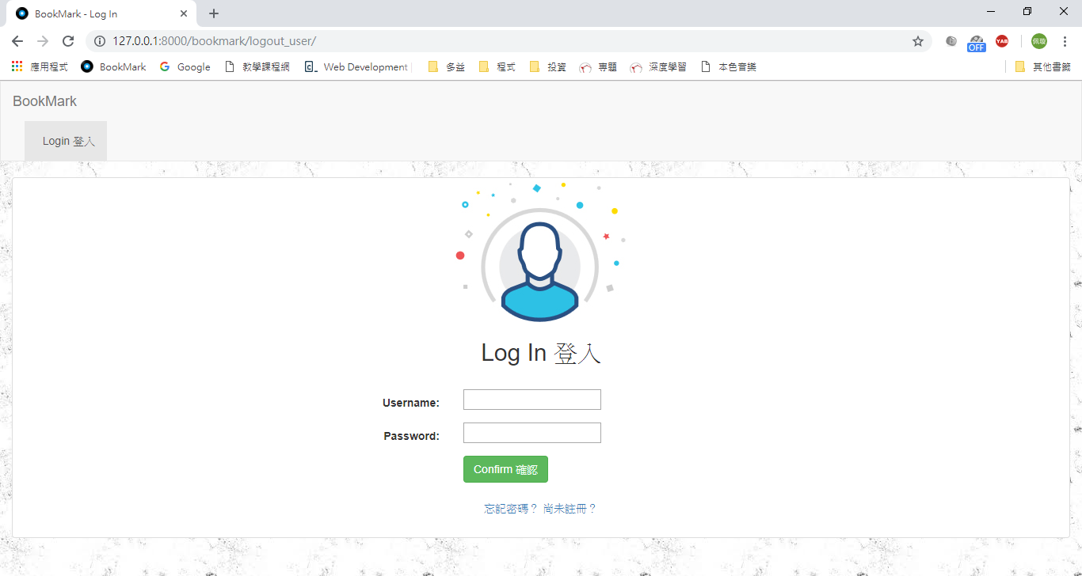
執行進度
PART 01
PART 02
PART 03
PART 04
PART 05
(登入介面)
Notes:
使用者需要先登入才可使用

Slide 7
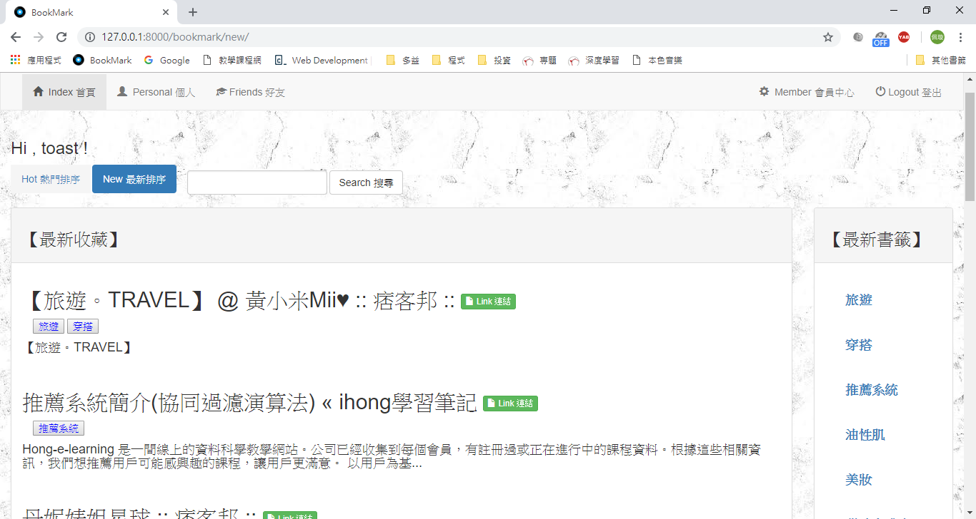
執行進度
PART 01
PART 02
PART 03
PART 04
PART 05
(首頁 – 以時間排序)
Notes:
{首頁}
左：可依據熱門(點擊率)、時間排序(更新時間)，這邊會顯示所有使用者的收藏；
右：(熱門)顯示該使用者會有興趣的熱門TAG，會以該使用者平時收藏的書籤TAG去推薦；(時間)顯示所有TAG，以時間排序

Slide 8
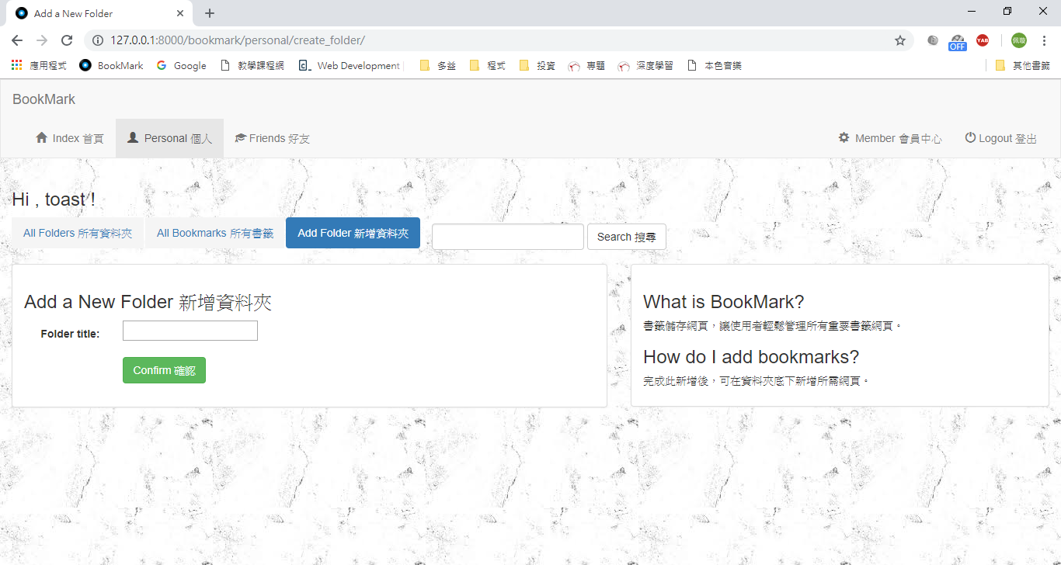
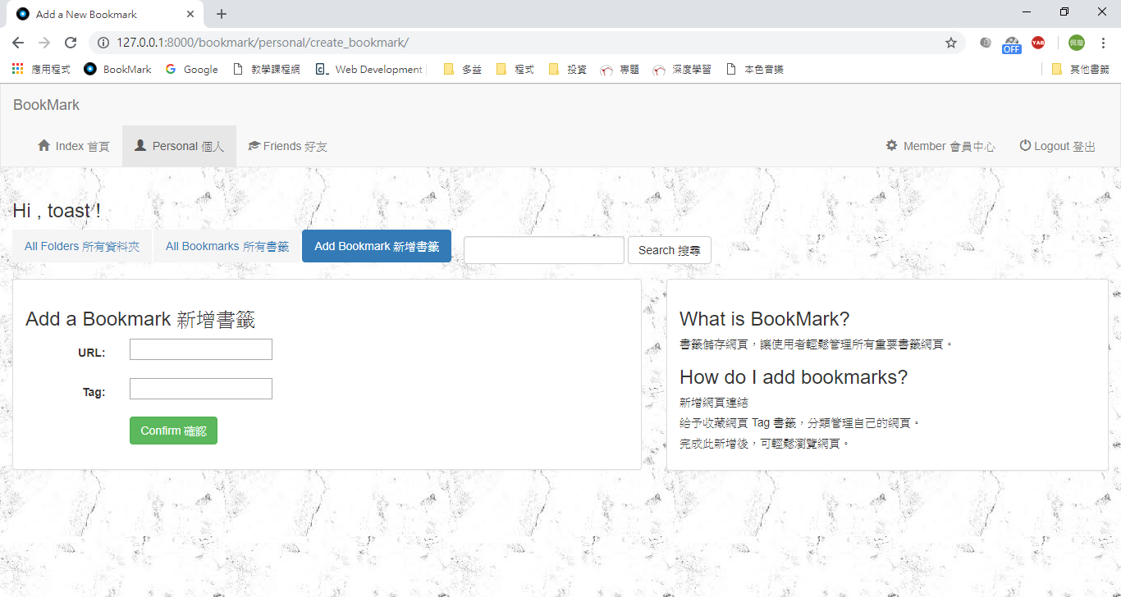
執行進度
PART 01
PART 02
PART 03
PART 04
PART 05
(使用者介面─新增資料夾、書籤)
Notes:
{使用者介面}
這邊是使用者可以自由新增資料夾，輸入該資料夾的名稱即可
(點擊投影片跳下一個圖片)在新增書籤的部分，使用者只需要輸入URL 與 TAG(使用者自行設定)，我們會透過該使用者輸入的URL自動爬出標題與內容

Slide 9
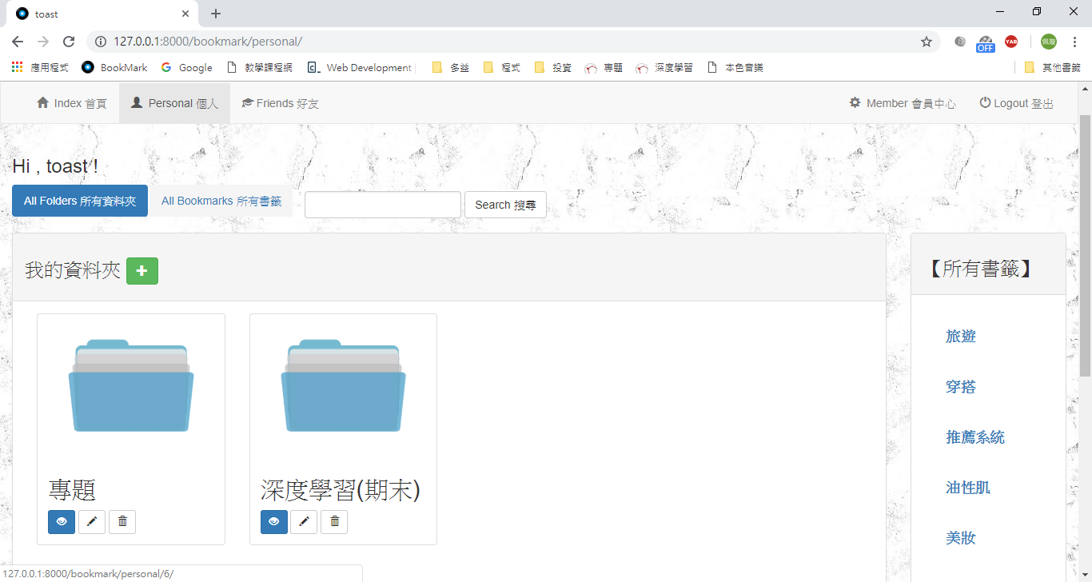
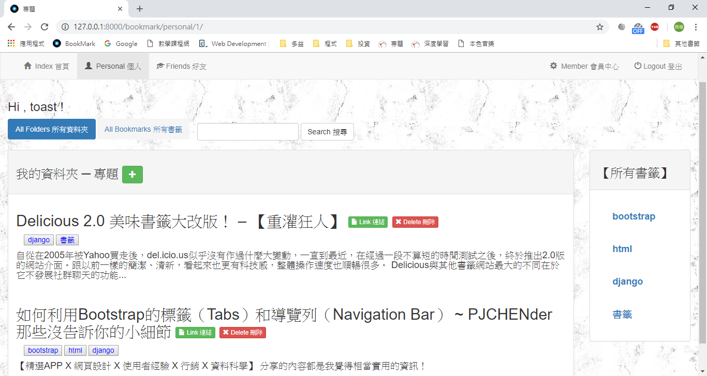
執行進度
PART 01
PART 02
PART 03
PART 04
PART 05
(使用者介面)
Notes:
{使用者介面}
以“所有資料夾”為例
可以新增資料夾，方便使用者管理分類。(點一下投影片跳下個圖片)，資料夾內會有使用者所分類的書籤
(這邊沒有擷取圖片，看要不要補充說明)
也可點擊上方”所有書籤“，會顯示使用者所收藏的所有書籤
或是以搜尋功能，搜尋出自己的書籤

Slide 10
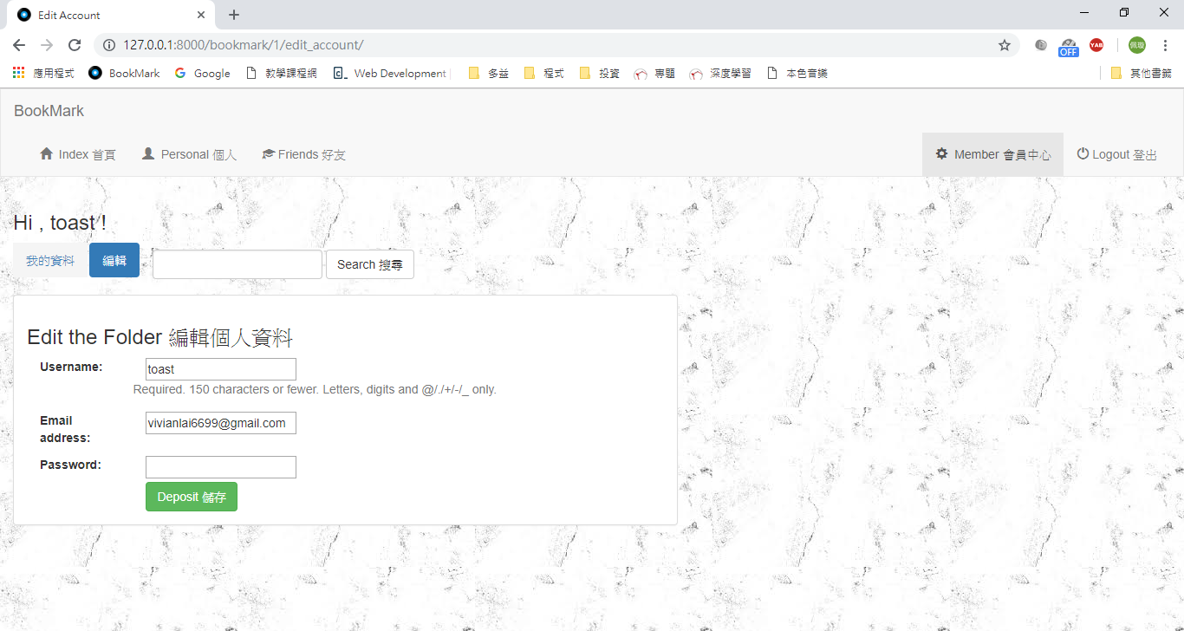
執行進度
PART 01
PART 02
PART 03
PART 04
PART 05
(使用者資料編輯)
Notes:
{會員中心}
使用者可以編輯自己的資料(username、e-mail、password)(目前的進度)(會在新增其他功能，把功能弄得更完善)
補充說明(看要不要講)：
好友介面還未完成，所以沒有展示出來。以上。

Slide 11
GitHub 展示
PART 01
PART 02
PART 03
PART 04
PART 05
https://github.com/u0524064/0524048.git

Slide 12
謝謝您的觀看
報告者：張葦婷

